Slide 1

CIENI SEVI UN CITUS INTERNETĀ
Ieva Jankovska
Net-Safe Latvia Drošāka interneta centra koordinatore
info@drossinternets.lv
www.drossinternets.lv

Slide 2




NET-SAFE LATVIA DROŠĀKA INTERNETA CENTRS
IZGLĪTOŠANAS DARBS: bērnu, jauniešu, skolotāju un vecāku informēšana un izglītošana interneta satura drošības jomā – par riskiem un apdraudējumiem internetā.
ZIŅOJUMU LĪNIJA: iespēja sabiedrībai mājas lapā www.drossinternets.lv elektroniski ziņot par atklātajiem pārkāpumiem un nelegālu saturu internetā.
UZTICĪBAS TĀLRUNIS 116111: iespēja bērniem/jauniešiem ziņot par pārkāpumiem internetā un saņemt psihologa atbalstu.

Slide 3
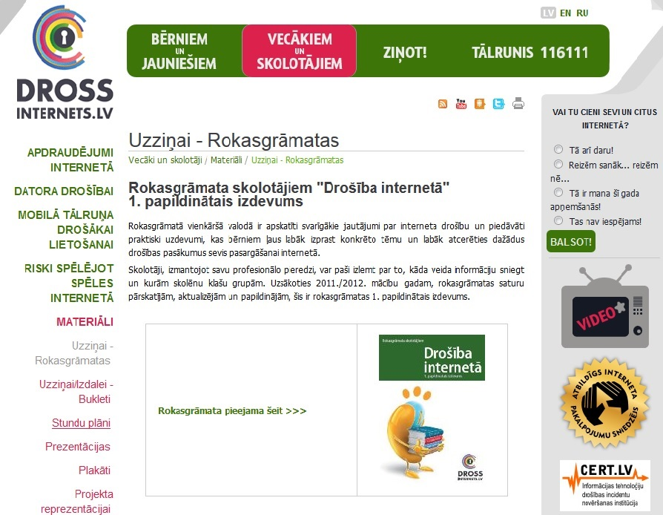
WWW.DROSSINTERNETS.LV

Slide 4




INTERNETA UN SOCIĀLO MEDIJU LIETOTĀJU SKAITS LATVIJĀ
1’277’441 interneta lietotāju skaits jeb 62% no iedzīvotāju skaita
666‘126 jeb 52% no interneta lietotāju skaita
414’520 jeb 32% no interneta lietotāju skaita
129’000 jeb 10% no interneta lietotāju skaita
Datu avots: Gemius Audience, janvāris 2013, World Stats, decembris 2012, TNS Latvia, janvāris 2013
Notes:
Kurā valstī Eiropā ir ātrākais internets? Latvijā joprojām 1.ātrākais internets Eiropā un 4.pasaulē: aiz Korejas, Japānas un Honkongas

Slide 5
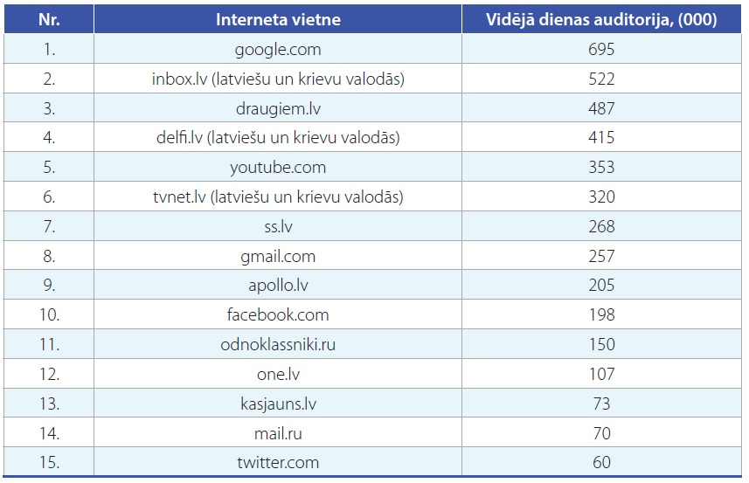
INTERNETA VIETŅU TOP 15 LATVIJĀ
Datu avots: TNS Latvia, pavasaris 2012

Slide 6
INTERNETA IZMANTOŠANAS MĒRĶI %
Izmanto internetu mācībām | 84
Skatās videoklipus | 83
Spēlē spēles internetā (paši/ pret datoru) | 74
Lieto tiešās saziņas programmas | 61
Apmeklē sociālos tīklus | 60
Saņem/ nosūta e-pastus | 59
Lasa ziņas internetā | 48
Spēlē spēles pret citiem cilvēkiem internetā | 44
Lejupielādē mūziku vai filmas | 42
Ievieto fotogrāfijas, video vai mūziku | 38
Pievieno komentārus, personiskas ziņas (arī Twitter) | 31
Izmanto web kameras | 29
Apmeklē čata istabas | 22
Izveidojuši sev avataru | 18
Izmanto failu apmaiņas programmas | 17
Pavada laiku virtuālajā pasaulē (kā avatars) | 17
Raksta blogus vai dienasgrāmatas | 10
Datu avots: EU Kids Online Pētījums 2011 - 2012

Slide 7
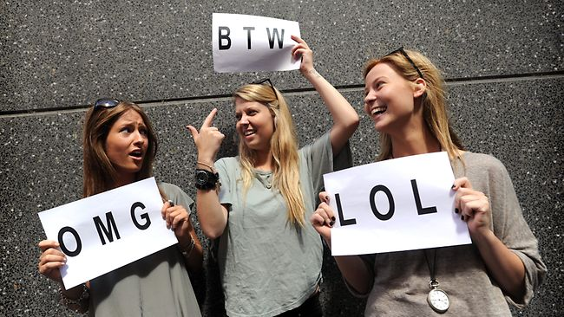
BĒRNI UN INTERNETS
70% jauniešu atzīst, ka slēpj savas tiešsaistes aktivitātes no vecākiem;
52% regulāri dzēš interneta pārlūkošanas vēsturi;
47% neuztrauc, ka kāds cits varētu izmantot viņu personīgo informāciju;
49% nedomā, ka fotogrāfiju un citas informācijas ievietošana internetā varētu negatīvi ietekmēt viņu nākotni.
Datu avots: Online Classes.org

Slide 8
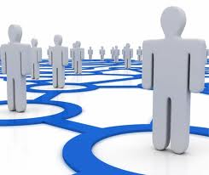







SOCIĀLIE TĪKLI
Notes:
Vai jūs vispār guļat, ēdat un mazgājaties?
Neatkarīgi no tā cik jums ir sekotāju vai draugu sociālajos tīklos, jūs uzrunājat ļoti lielu auditoriju, tāpēc ļoti būtiski izvērtēt, ko jūs tur publicējat un kā tas jūs ietekmēs šodien, rīt vai kaut kad tālākā nākotnē, veidojot savu karjeru, būsiet darba meklējumos, jau strādāsiet vai pretendēsiet uz kādu augstu amatu.
Atcerieties, ka jūsu Twitter profils ir iespēja Jums parādīt, cik esat gudrs, komunikabls, pozitīvs, atvērts, zinātkārs utt., jums tiek dota iespēju izteikties. Jūs veidojat priekšstatu par sevi kā personību, tāpēc radiet tādu tēlu, kādu vēlaties prezentēt virtuālajā vidē.

Slide 9
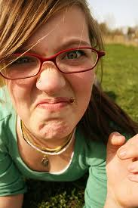
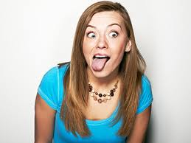
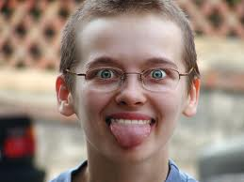
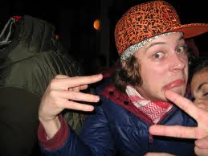
KĀDA IR TAVA PROFILA BILDE?
Notes:
Profila bilde rada pirmo iespaidu par mums, tai nevajadzētu būt provokatīvai, izaicinošai, nepatiesai un maldinošai, jo mēs nekad nezinām, kas vēl bez mūsu draugiem to skatās, vai to kāds negrasās nokopēt un izmantot kādiem mērķiem, pie tā vienmēr jāpiedomā, publicējot personiskas bildes internetā. Bilde nav vienīgā un ne vienmēr pareizākā izvēle, kā prezentēt sevi kā oriģinālu, interesantu un pozitīvu personību.
Profila bildei jābūt patiesai, tai jāatspoguļo mūs tādus, kādi mēs esam reālajā dzīvē

Slide 10
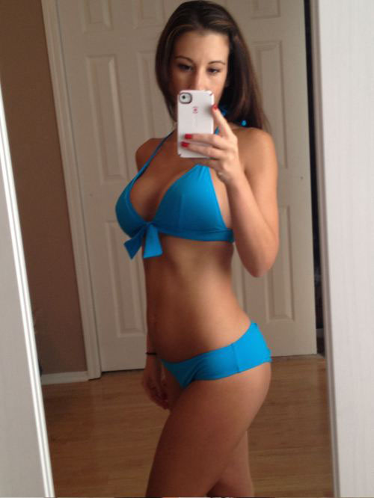
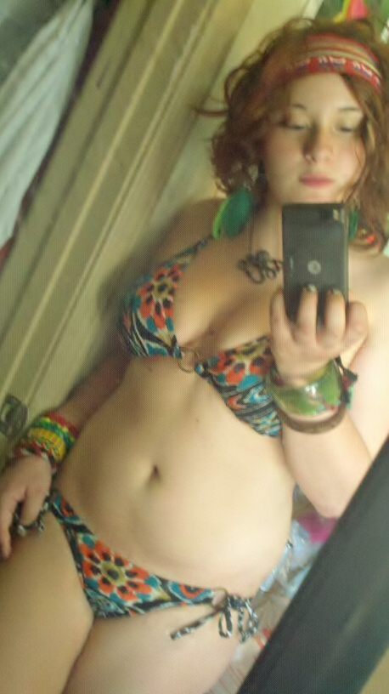
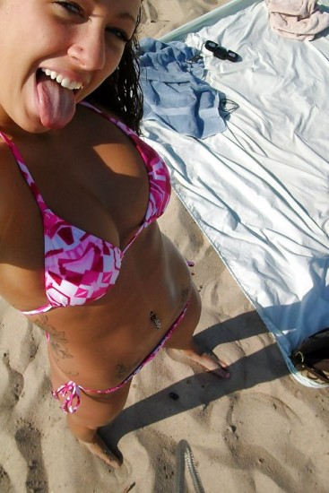
NEPUBLICĒ ATTĒLUS, KUROS ESI REDZAMA BIKINI
Notes:
Kāpēc meitenes tā dara?
1. Tas ir sauciens pēc uzmanības
2. Viņas tādā veidā parāda, ka ir nedrošas par savu izskatu un tām trūkst uzmanības.
3. Noteikti varētu piesaistīt ne to godīgāko un kārtīgāko puišu uzmanību
4. Daudzi komentēs un varētu nākties lasīt ne tik glaimojošas piezīmes.
5. Svešas personas un cilvēki ar noslieci uz pedofiliju varētu sākt jūs uzrunāt.

Slide 11
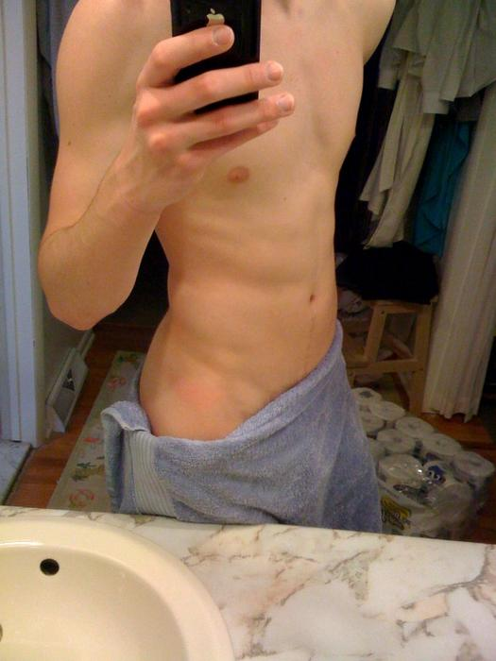
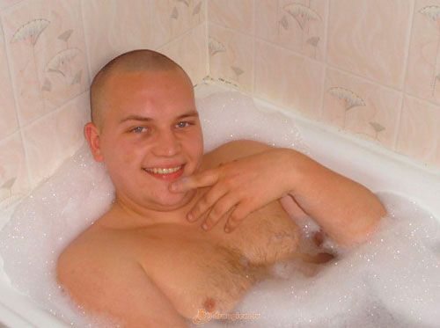
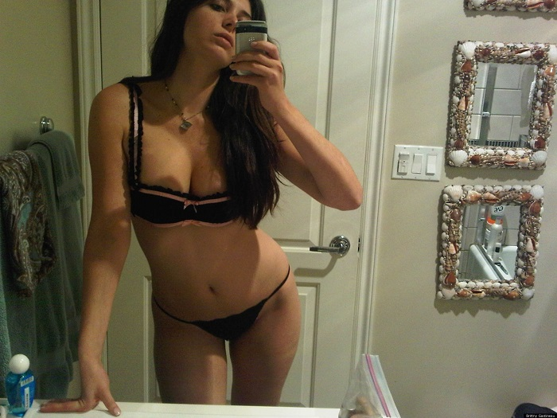
VAI BILDES NO VANNAS ISTABAS
Notes:
1. Tā ir pārāk privāta telpa un pilnīgi nepiemērota vieta, kur fotografēties
2. Turklāt liecina, ka jums ir nosliece uz sekstingu- vēlme atkailināt savu ķermeni un izvietot publiskai apskatei.
3. Jūs liksiet ikvienam justies dīvaini un neērti, ļaujot saviem draugiem, paziņām un svešām personām ieskatīties jūsu vannas istabā
4. Darba devēji pārbauda savus potenciālos darbiniekus, apskatot informāciju un bildes to profilos
5. Tas var dot viņiem ieskatu par potenciālajiem darba kandidātiem, ko viņi personas CV nevar redzēt un izlasīt.
Stāsts no Valmieras pasākuma.

Slide 12
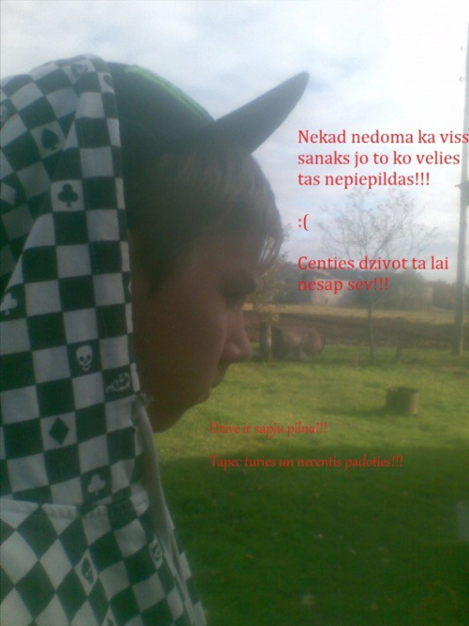
NEESI NEGATĪVS
Notes:
Nekad nedomā, ka viss sanāks, jo to, ko vēlies, tas nepiepildās! Centies dzīvot tā, lai nesāp sev!
1. Negatīvisms tāpat kā reālajā dzīvē atbaida nevis pievelk
2. Šis puisis ar šo pasaka, ka patiesībā ir vientuļš un nesaprasts, trūkst uzmanības
3. Nekad nerakstiet par sevi sliktu vai negatīvu "Ak dies, esmu tik resna” vai „Es izskatos šausmīgi“, “Esmu muļķe”. Tas ir sauciens pēc uzmanības. Cilvēkiem nepatīk, ka no viņiem tiek pieprasīti komplimenti.
4. Ja ir kāda problēma, tad par tiem ir jāstāsta vecākiem un tuviem draugiem, kuri patiesi izrādīs rūpes par jums.
5. Internetā nevienam neinteresē jūsu problēmas.

Slide 13
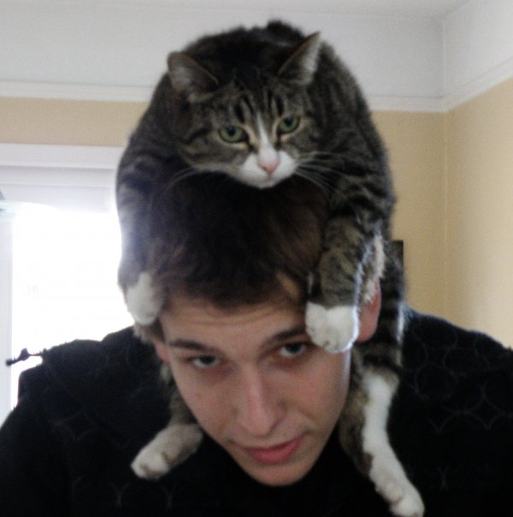
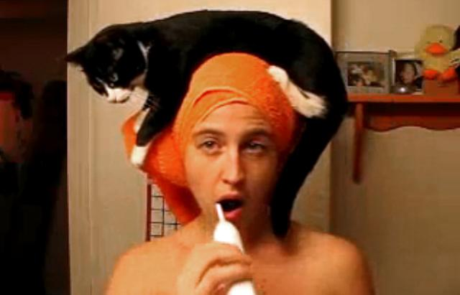
BET ESI POZITĪVS

Slide 14
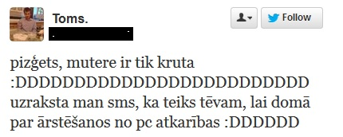
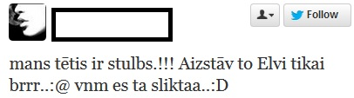
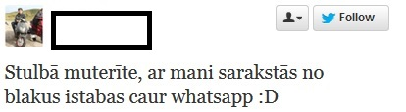
NEPAZEMO SAVU ĢIMENI

Slide 15
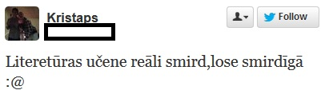
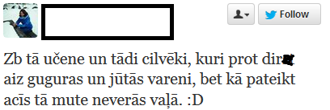
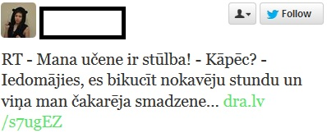
SKOLOTĀJAM ARĪ IR TIESĪBAS
Notes:
Goda un cieņas aizskaršana

Slide 16
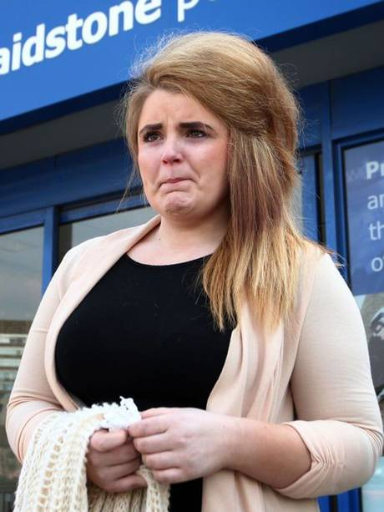
Parisa, 17 gadi
Notes:
Tikai nedēļu pēc tam, kad viņa tika iecelta par Lielbritānijas pirmo jaunatnes policijas un noziedzības komisāri, Parisai pieprasīja atkāpties, jo britu laikraksts publicēja virkni rupjus komentārus, kurus Parisa bija ievietojusi savā Twitter kontā, kad viņai bija 14-16 gadi. Komentāŗi bija saistīti ar narkotiku lietošanu un ballītēm, kā arī ietvēra rasistiska un homofobiska rakstura apvainojumus.
Parisa publiski atvainojās, sakot: "Es biju naiva un jauna, viņa nožēlo un patiesībā tā nedomā."

Slide 17
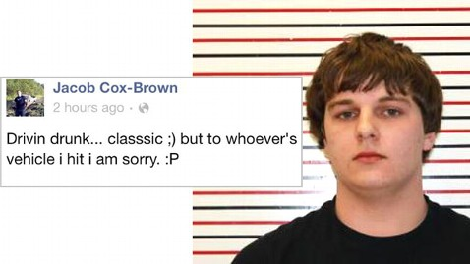
Jacob, 18 gadi
Notes:
Jacobs tika arestēts pēc tam, kad viņš savā Facebook profilā rakstīja, ka braucis dzērumā un caur joku atvainojās šoferim, kuru notrieca. Vēlāk puisis taisnojies, ka tas bija domāts kā joks. Bet viņa draugi uz to reaģēja un informēja policiju par notikušo.

Slide 18
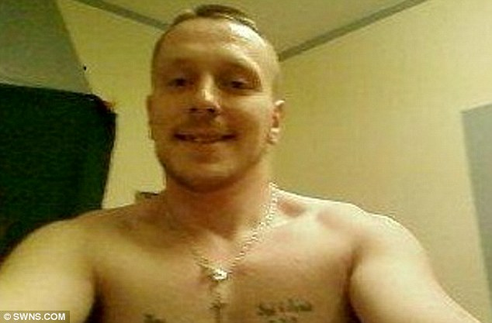
Lee, 29 gadi
Notes:
Lee tika ieslodzīts cietumā par zagšanu, viņš draudēja saviem upuriem sēžot aiz restēm – no sava Facebook konta nosūtot tiem brīdinājumu "jūsu laiks tuvojas".

Slide 19
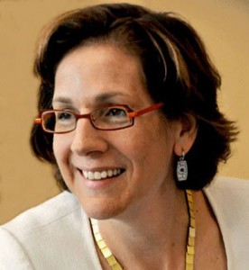
Louise, 42
Notes:
Louise bija Claytonas Universitates direktore – viņa izveidoja viltus profilu Faceboook, uzdodoties par citu personu, lai izspiegotu savus studentus. Kad patiesība nāca gaismā, viņai nācās atkāpties no amata. Slēpjas aiz viltus identitātes.

Slide 20
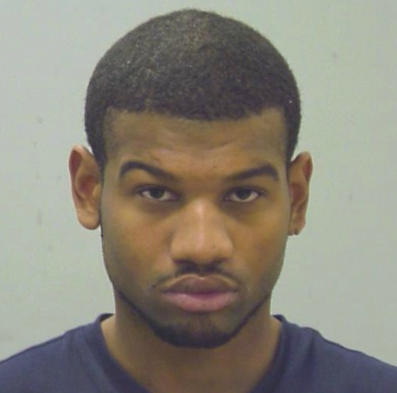
Andre, 21 gads
Notes:
Andre savā Facebook profilā publicēja savas 1 gadu vecās meitas foto, kurā viņa redzama sasieta ar tekstu “Tā notiek, ja mazais man iesit un galā smaidiņš”. Drīz vien policija viņu apcietināja un tagad viņam ir aizliegts tuvoties savai meitai vai citiem nepilngadīgajiem. Andre tiesai skaidrojis, ka esot tikai spēlējies ar savu meitu un tas bilde esot bijis tikai joks.

Slide 21
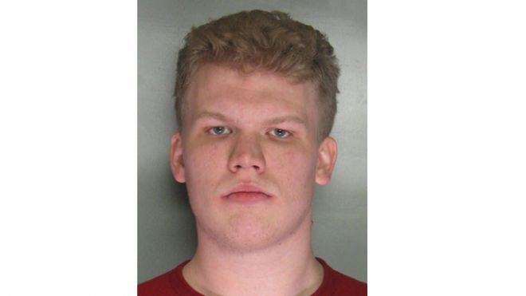
George, 23 gadi
Notes:
Georgs ir dator-hakeris no kādas IT kompānijas, kurš izmantoja vairāku sieviešu Facebook statusa atjauninājumus, lai ielauztos viņu e-pasta kontos un iegūtu kompromitējošas fotogrāfijas, kuras pēc tam publicēja šo sieviešu Facebook lapās. Vīrieša noziedzīgās darbības tika atklātas un viņš tika apsūdzēts.

Slide 22
ATBILDĪBA INTERNETĀ
Svarīgi!
Pat, ja bērns internetā pajokojās, par sekām var nākties atbildēt policijas iecirknī, jo cietusī persona var vērsties Valsts policijā vai tiesā ar iesniegumu.
Svarīgi!
Jāatceras, ka pie kriminālatbildības saucama persona, kas sasniegusi 14 gadu vecumu.
Svarīgi!
Līdz 14 gadu vecumam atbildību par bērna darbībām uzņemas vecāki.

Slide 23
Citu aizvainošana, emocionāla pazemošana
20 LVL
Viltus profilu veidošana
50 - 400 LVL
Rupjas valodas lietošana
25 LVL
Draudēšana
Līdz 3000 LVL
Filmu, mūzikas un tml. materiālu izplatīšana
Līdz 250 LVL

Slide 24

10 NODERĪGI PADOMI
Cieni sevi un citus internetā;
Nedari otram to, ko pats negribētu piedzīvot;
Neveicini savu popularitāti uz citu cilvēku sāpēm;
Vērtē kritiski informāciju;
Nereaģē negatīvi uz negatīvu komentāru;
Aizsargā savu profilu;
Drošība internetā ir atkarīga no tevis paša;
Ja nezini kā rīkoties, vienmēr jautā vecākiem;
Esi pozitīvs.

Slide 25

MACIES.DROSSINTERNETS.LV
Notes:
Sociālo tīklu izmantošana
Ekspertiem skaidro svarīgākās lietas, kas jāatceras katram par personiskas informācijas ievietošanu internetā

Slide 26
PALDIES PAR UZMANĪBU
JAUTĀJUMI?
Ieva Jankovska
Net-Safe Latvia Drošāka interneta centrs
info@drossinternets.lV
www.drossinternets.lv
www.draugiem.lv/drossinternets
www.twitter.com/drossinternets

